Slide 1

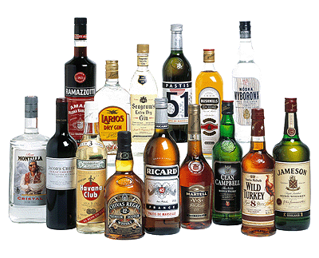
CHIFFRE D'AFFAIRES
1er TRIMESTRE 2002
Spiritueux & Vins : +75%
14 mai 2002

Slide 2
Chiffre d'affaires consolidé au 31/03/02
Activité totale
Forte croissance tirée par l'intégration des marques Seagram
(en M€)
1 190,5
985,3
20,8%
Croissance interne : +4,2%
31/03/01
31/03/02

Slide 3
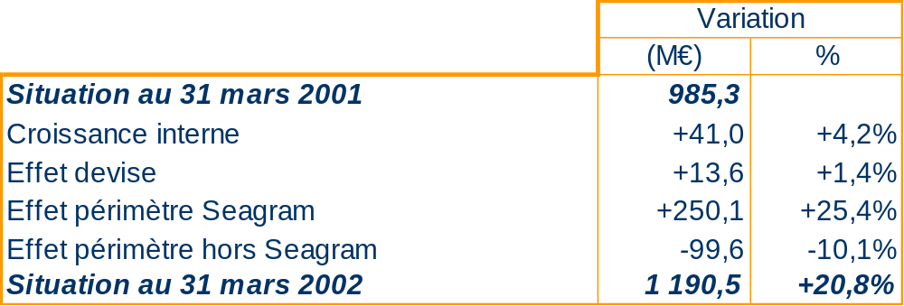
Chiffre d'affaires consolidé au 31/03/02
Ventilation des éléments de croissance
Croissance interne soutenue (+4,2%) sur une base 2001 déjà en forte croissance (+6,6%)
Des effets périmètre importants

Slide 4
Chiffre d'affaires consolidé au 31/03/02
Spiritueux et Vins
Chiffre d'affaires des marques Seagram de 250 M€, qui inclut :
  l'intégration progressive de l'activité dans certains pays
  la réduction des surstockages dans la distribution
  ==> corrigé des effets non récurrents : chiffre d'affaires T1 ~ 300 M€
Croissance soutenue des marques historiques de Pernod Ricard : +3,1%
  sur une base 2001 en forte progression : +14,5%
  malgré le report au 2ème trimestre 2002 des hausses tarifaires en France

Slide 5
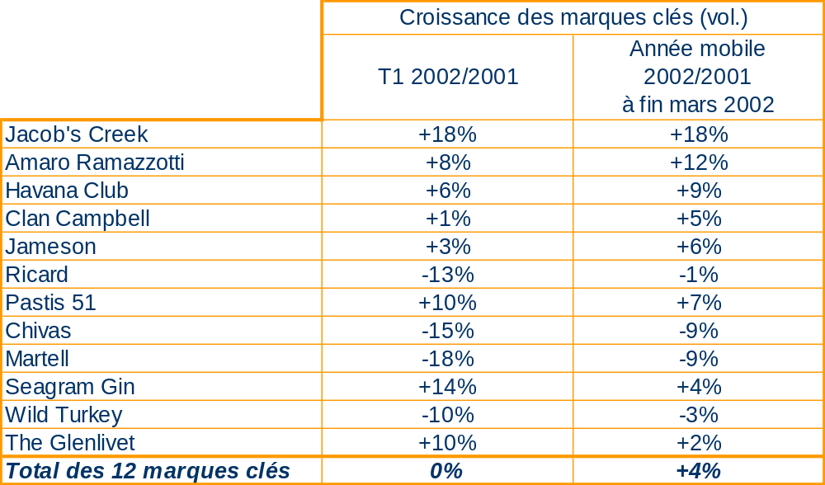
Chiffre d'affaires consolidé au 31/03/02
Spiritueux et Vins

Slide 6
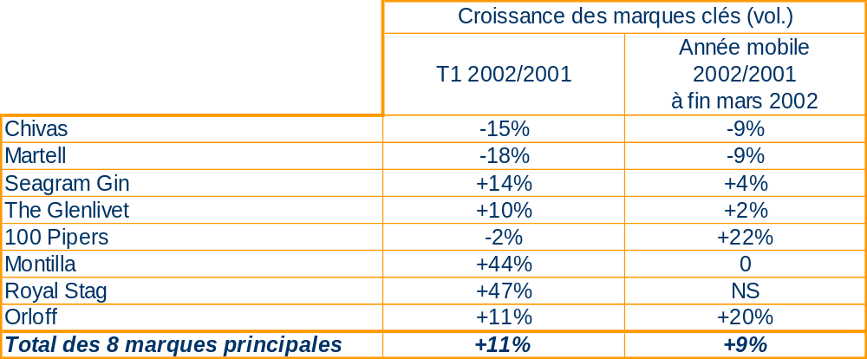
Chiffre d'affaires consolidé au 31/03/02
Spiritueux et Vins
Performances des marques Seagram encourageantes

Slide 7
Chiffre d'affaires consolidé au 31/03/02
Spiritueux et Vins
+75%
644
Croissance
interne
Intégration Seagram
(en M€)
123
+7,2%
67
x2,4
368
178
+5,8%
131
x4
Reste du monde
51
Amériques
45
+47,8%
229
+9,0%
47
Europe
155
117
-3%
114
-7,5%
5
France
31/03/01
31/03/02
Très forte incidence de l'intégration Seagram sur l'activité "Amériques" et "Reste du monde"
Ralentissement temporaire en France dû à des effets techniques (augmentation de prix sur le 2ème trimestre)

Slide 8
Chiffre d'affaires consolidé au 31/03/02
Spiritueux et Vins
La nouvelle répartition géographique du chiffre d'affaires rééquilibre les ventes au profit des "Amériques" et du "Reste du monde"
19%
Hors Europe :
47%
Reste du monde
14%
Amériques
12%
28%
42%
Europe
35%
Europe :
53%
32%
France
18%
31/03/01
31/03/02

Slide 9
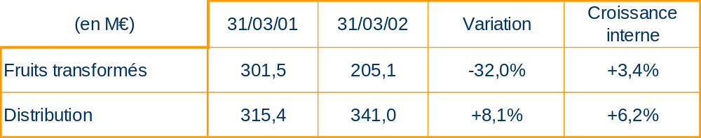
Chiffre d'affaires consolidé au 31/03/02
Activités non stratégiques
Cessions Orangina-Pampryl-Yoo Hoo : 31 octobre 2002
Croissance de l'activité "Distribution"

Slide 10
Actualités

Slide 11
Chiffre d'affaires consolidé au 31/03/02
Actualités
24 avril 2002 : Accord avec Sogrape pour la distribution mondiale de Porto et Sherry de la marque Sandeman
7 mai 2002 : Cession des Seagram Mixers à The Coca-Cola Company

Slide 12
Chiffre d'affaires consolidé au 31/03/02
Conclusions et perspectives
Une performance trimestrielle très satisfaisante,
… compte tenu d'éléments spécifiques au 1er trimestre,
… qui confirme la réalisation des objectifs annoncés pour 2002

Slide 13
Questions & Réponses

